Slide 1
Python
5.razred

Slide 2
Zadatak 1
Napiši program koji će tražiti od korisnika da unese svoje ime i prezime i ispisati poruku Dobar dan : vaše ime i prezime

Slide 3
Zadatak 2.
Napiši program koji traži od korisnika da unese ime glavnog grada i ime države čiji ste glavni grad unijeli.
Program treba ispisati poruku Glavni grad države koju ste unijeli je grad koji ste unijeli

Slide 4
Zadatak 2.

Slide 5
Zadatak 3
Napiši program koji od korisnika traži da unese 2 broja. Nakon što korisnik unese 3 broja izračunaj sljedeće matematičke operacije.
Zbroj dvaju uneseni brojeva
Razliku dvaju uneseni brojeva
Umnožak dvaju uneseni brojeva
Količnik dvaju uneseni brojeva

Slide 6
Zadatak 3.

Slide 7
Zadatak 4.
Napiši program koji računa opseg i površinu kvadrata.
Površina kvadrata je: a*a
Opseg kvadrata je : 4*a

Slide 8
Zadatak 4.

Slide 9
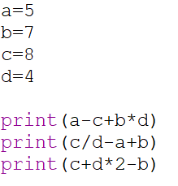
Zadatak 5.
Što će ispisat sljedeći kod programa ?

Slide 10
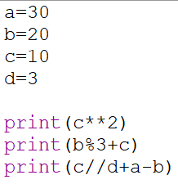
Zadatak 6.
Što će ispisat sljedeći kod programa ?

